Slide 1

Gingr 사용법
Interactive visualization of alignments, trees and variants
Version 0.8
정 해 영 hyjeong@kribb.re.kr
감염병연구센터/KRIBB
Sample input file: http://harvest.readthedocs.io/en/latest/_downloads/parsnp.ggr

Slide 2
Harvest란 무엇인가?
Harvest는 Maryland Bioinformatics Laboratories(https://github.com/marbl)에서 개발한 core-genome alignment & visualization tool이다.
다음의 3 가지 프로그램으로 구성되어 있으며, gingr은 이 중에서 유일한 GUI 프로그램이다.
Parsnp – Core-genome alignment and analysis
Gingr – Interactive visualization of alignments, trees and variants
HarvestTools – Archiving and postprocessing
이 사용 설명서는 142 종의 결핵균(Mycobacteria tuberculosis complex) 유전체 서열의 분석 결과를 이용한 것이다.

Slide 3
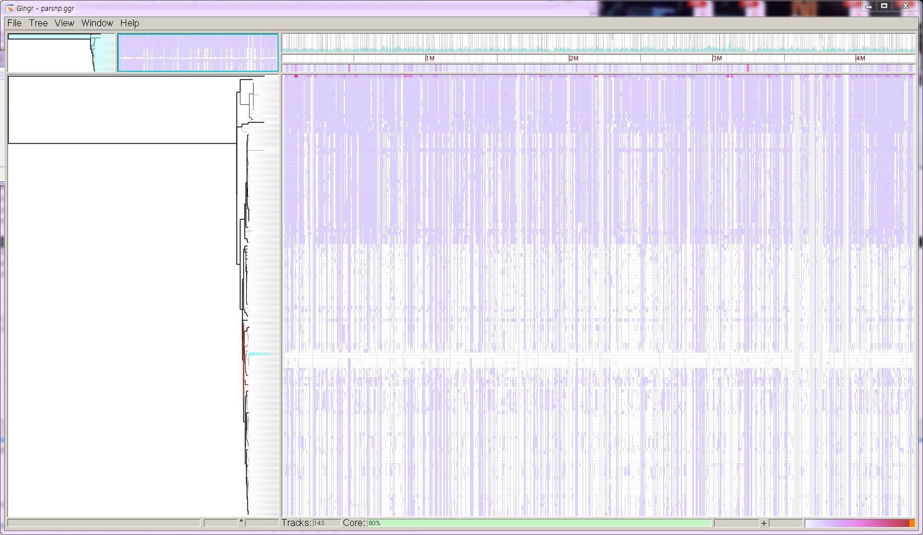
[실행] $ ./gingr ./parsnp.ggr
Reference sequence가 푸른 색으로 표시된다.
H37Rv (NC_000962.3)

Slide 4
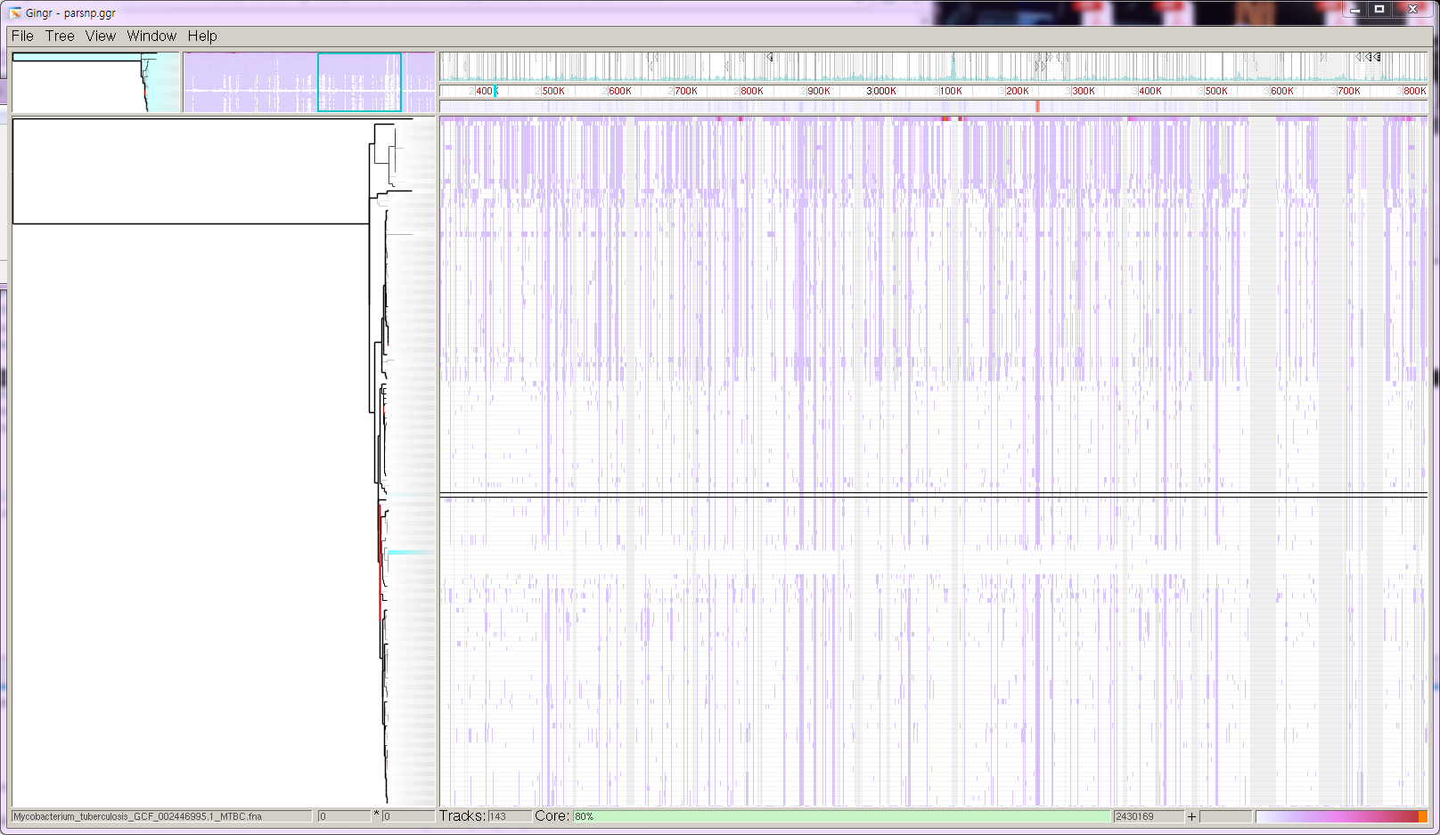
전체 유전체에 대하여 표시되는 곳이 박스로 표현된다.
이 박스를 마우스로 끌어서 움직이면 표시되는 영역이 바뀐다.
이곳을 제외한 나머지 어느 곳이든 마우스를 대고 스크롤하면 화면이 확대 또는 축소된다.

Slide 5
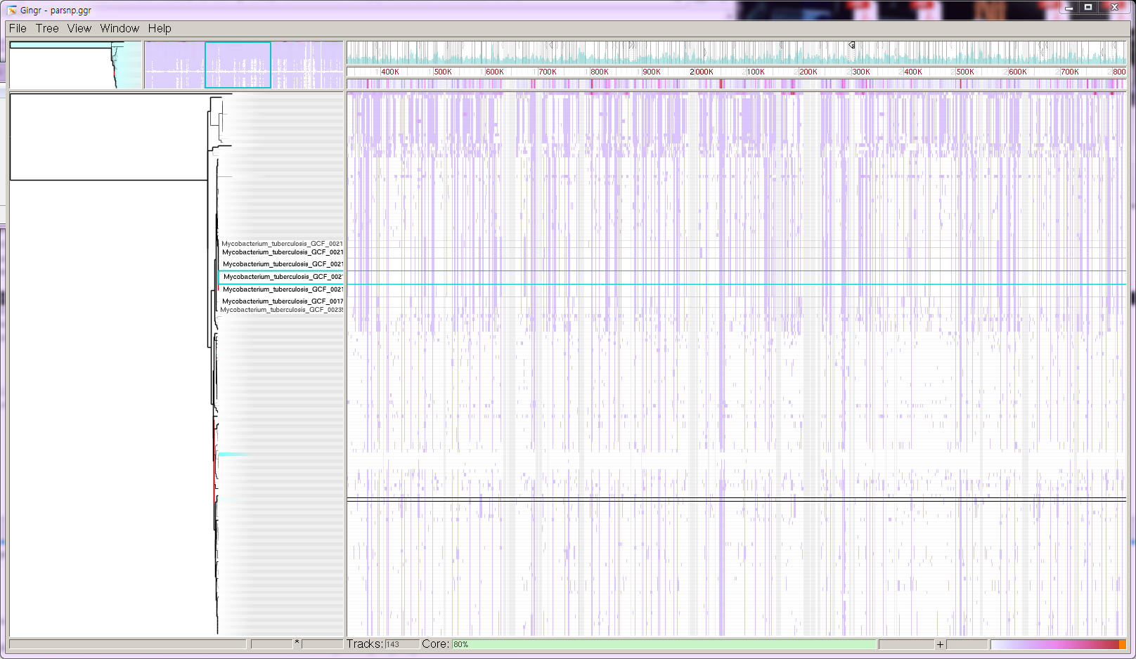
클릭을 하면 선택된 것 중심으로 총 7개의 샘플 이름이 왼쪽 창에 확대되어 표시된다. 선택된 샘플은 검정색 상자로 표시된다.
검정 상자 안에 마우스 포인터를 놓고 다시 클릭하면 원래대로 축소된다.

Slide 6
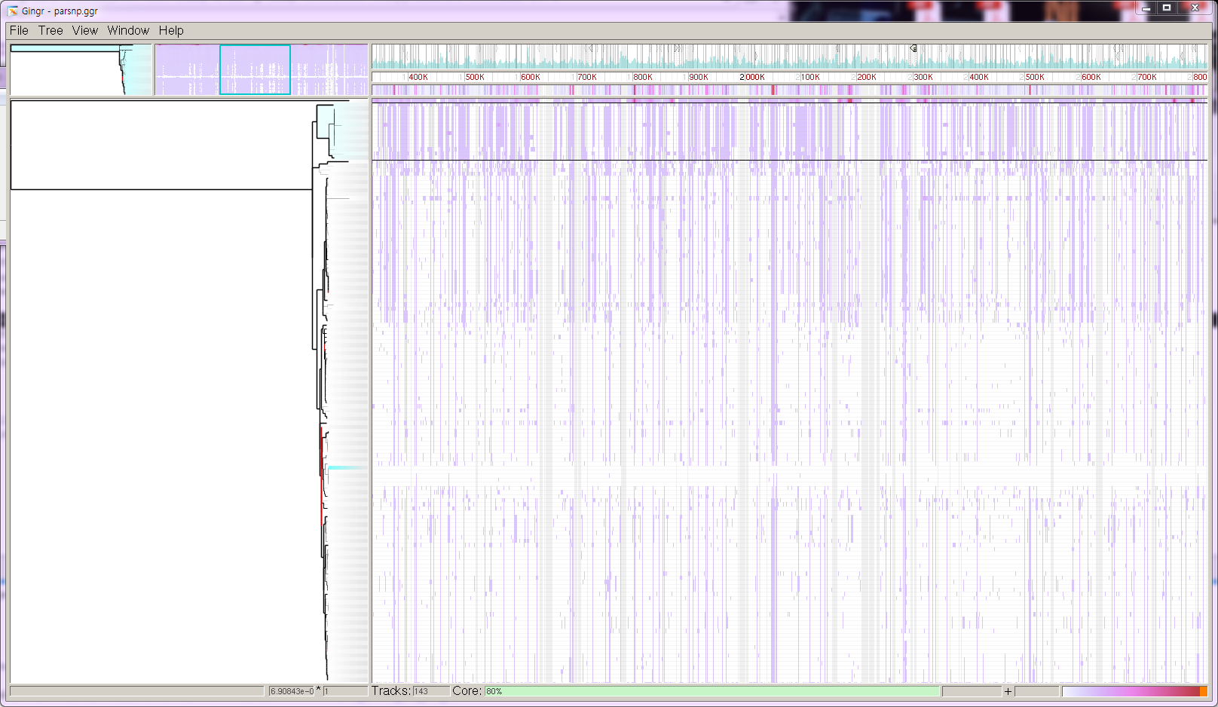
이쪽 화면에서 특정 clade에 마우스 포인터를 갖다 대면 그 이하의 영역이 선택된다.
클릭을 하면 다음 슬라이드에서 보듯이 그 clade만 크게 확대된다.

Slide 7
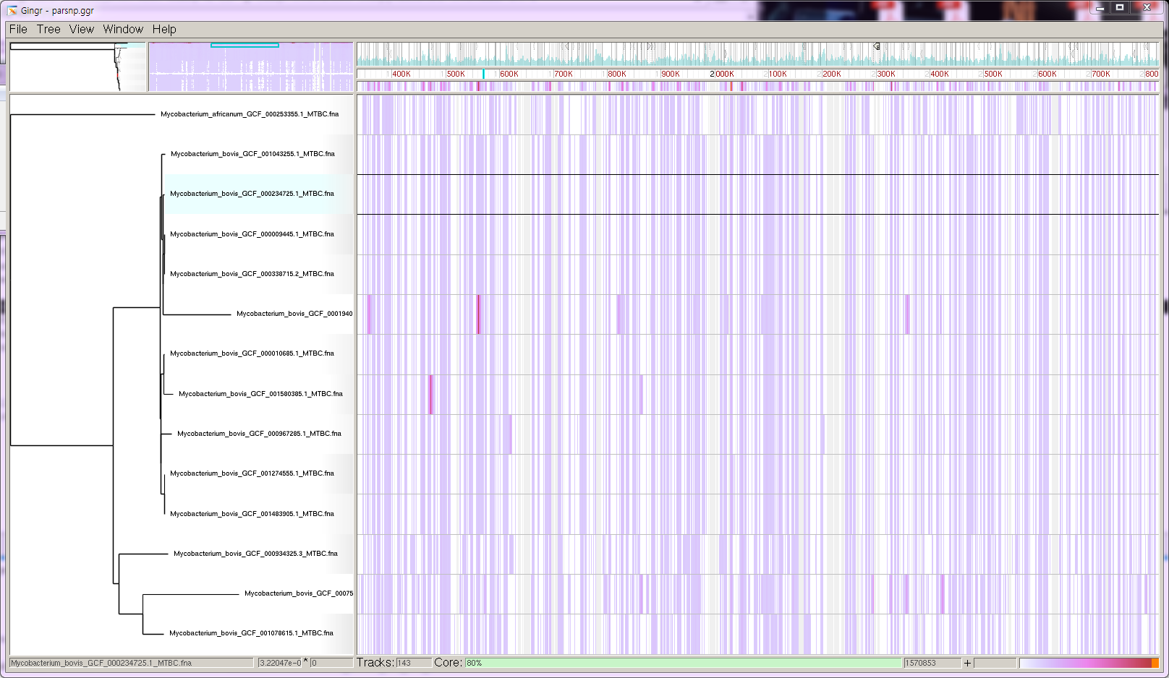
확대되어 표시된 영역을 전체 view에서 보여준다.
이곳을 아무데나 클릭하면 원래대로 되돌아간다.

Slide 8
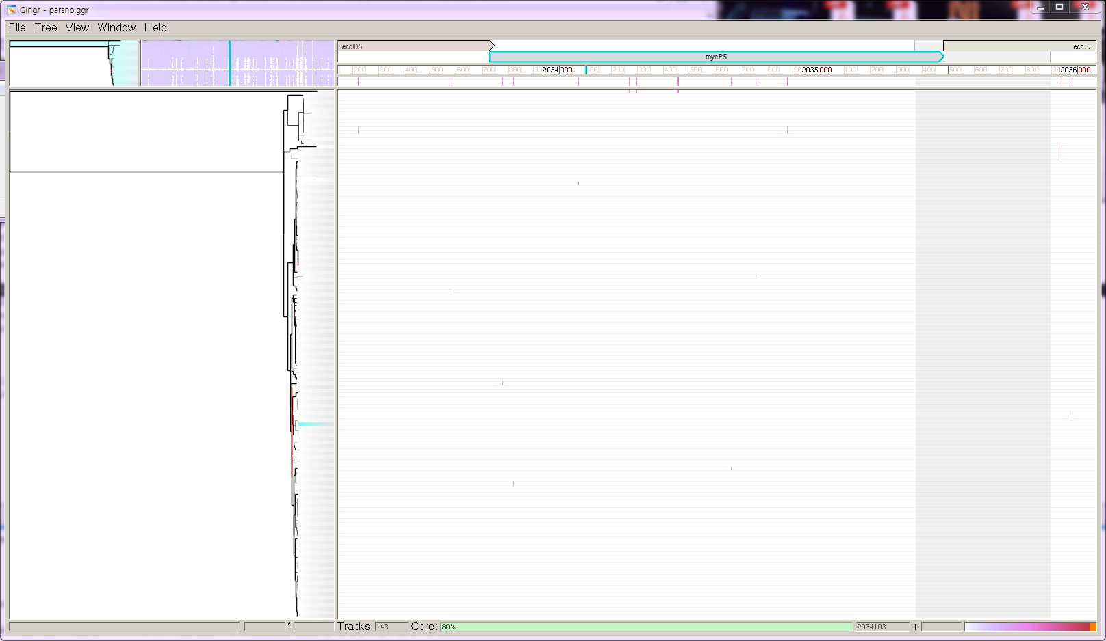
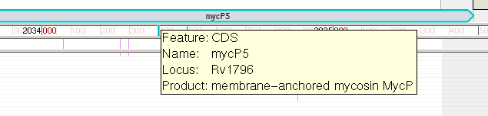
여기를 클릭하면 한번에 크게 확대되어 유전자(GenBank file을 reference로 사용하여 parsnp를 실행한 경우)의 확인이 가능하다.
Feature 위에 마우스 포인터를 대고 있으면 annotation 정보가 나타난다.

Slide 9
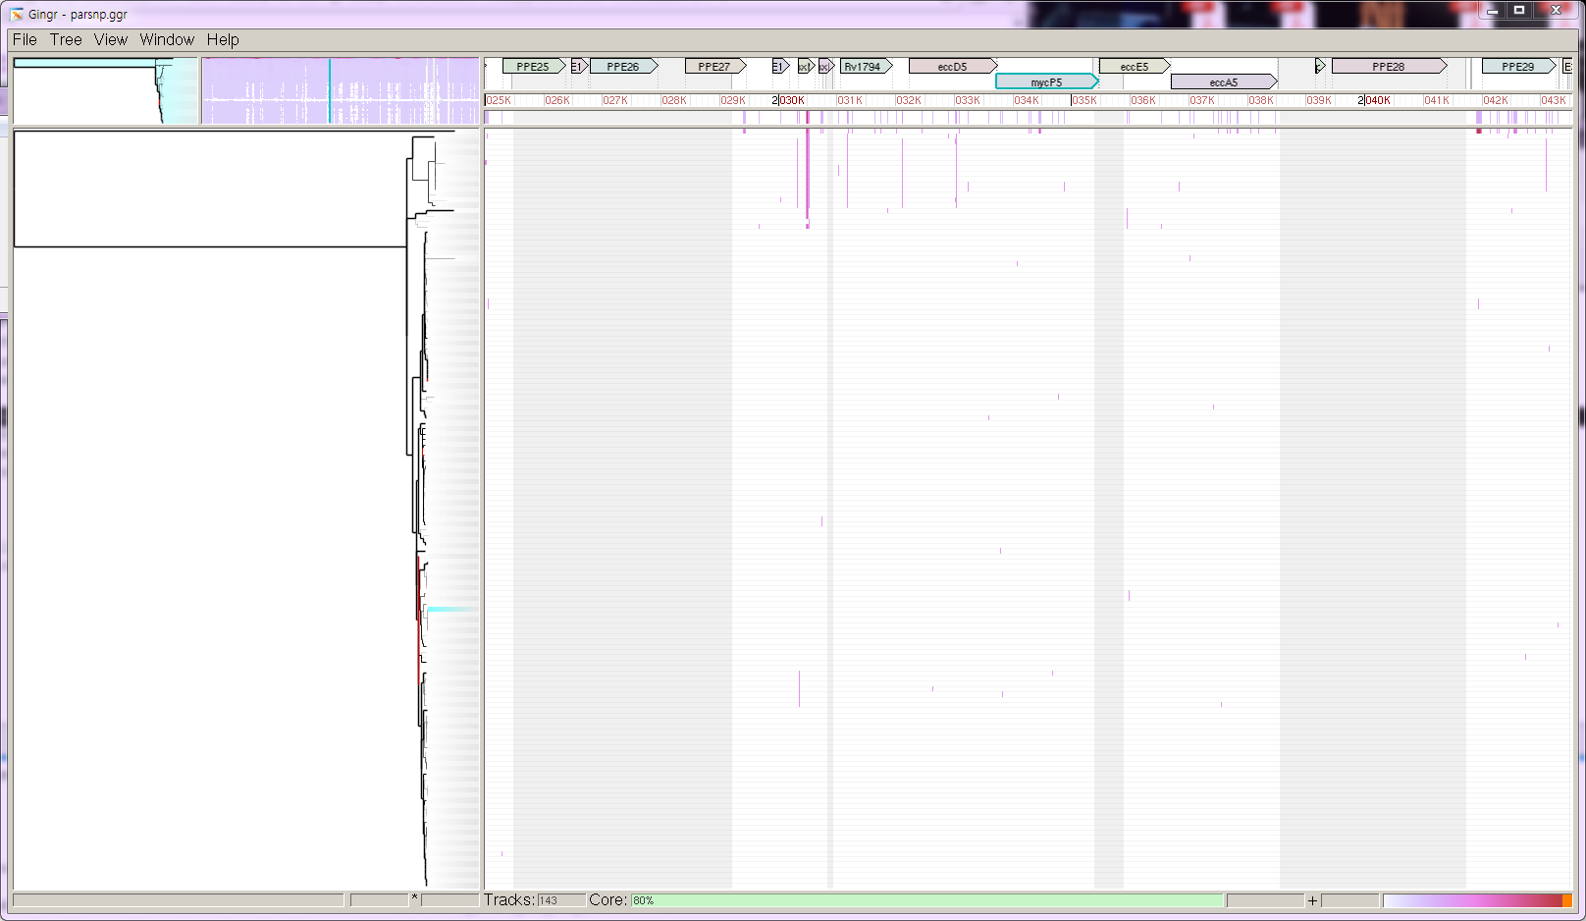
어둡게 표시 곳은 alignment가 되지 못한 곳이다.

Slide 10
참고 자료
[논문] The Harvest suite for rapid core-genome alignment and visualization of thousands of intraspecific microbial genomes. Genome Biol. 2014;15(11):524. https://www.ncbi.nlm.nih.gov/pmc/articles/PMC4262987/
Harvest documentation: http://harvest.readthedocs.io/en/latest/index.html
Ginr documentation: http://harvest.readthedocs.io/en/latest/content/gingr.html
(Importing other files, File formats 등 고급 사용에 대한 설명은 이곳을 참고할 것)

